Slide 1

Toán
48
TÌM SỐ
TRUNG BÌNH CỘNG
25
16
Trang 69

Slide 2

KHỞI ĐỘNG

Slide 3
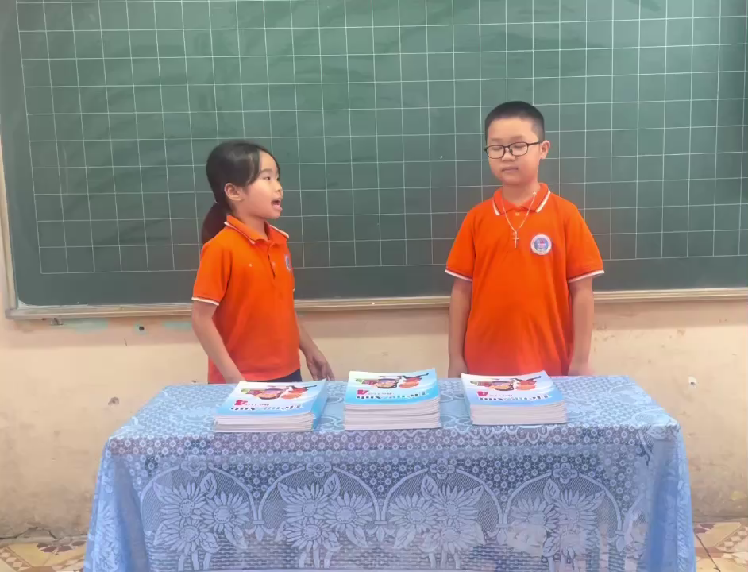

Slide 4
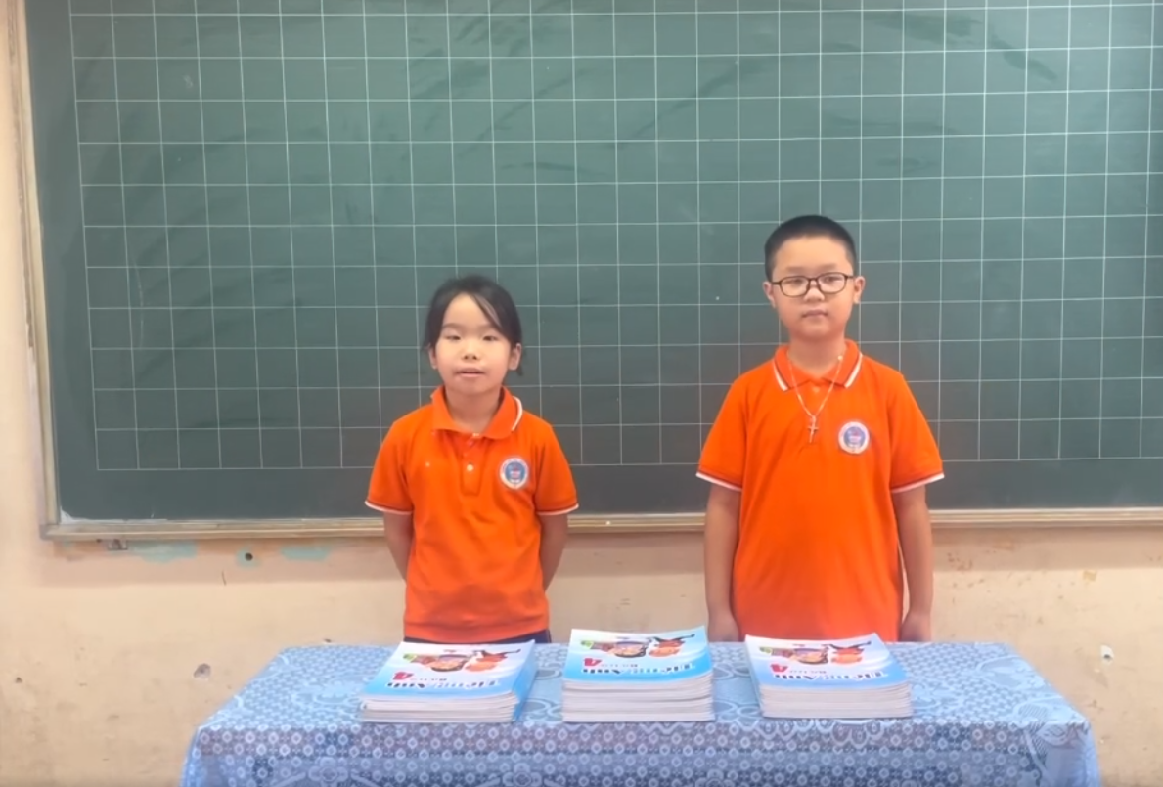

Slide 5


Thứ bảy ngày 28 tháng 10 năm 2023
Toán
Tìm số trung bình cộng
69

Slide 6
KHÁM PHÁ

Slide 7



Hoạt động 1:
Tìm số
trung bình cộng

Slide 8
11
15
10
Ta san đều các chồng sách đó như thế nào?
Sau khi san đều số sách thì ở mỗi chồng sách có bao nhiêu quyển?

Slide 9
Số sách san đều vào mỗi chồng là:
( 11+ 15 +10): 3 = 12 (quyển sách)

Slide 10

Ta gọi 12 là số trung bình cộng của ba số 11; 15 và 10.
Ta nói: Trung bình mỗi chồng có 12 quyển sách.

Slide 11
Số sách san đều vào mỗi chồng là:
( 11+ 15 +10): 3 = 12 (quyển sách)

Slide 12
Muốn tìm số trung bình cộng của nhiều số:
+ Bước 1: Ta tính tổng của các số đó.
+ Bước 2: Lấy tổng tìm được chia cho
số các số hạng.

Slide 13
Ví dụ
a) Số trung bình cộng của 46 và 24 là:
( 46 + 24) : 2 = 35
b) Số trung bình cộng của 10, 20,7 và 11 là:
( 10 + 20 + 7 + 11) : 4 = 12

Slide 14
LUYỆN TẬP

Slide 15
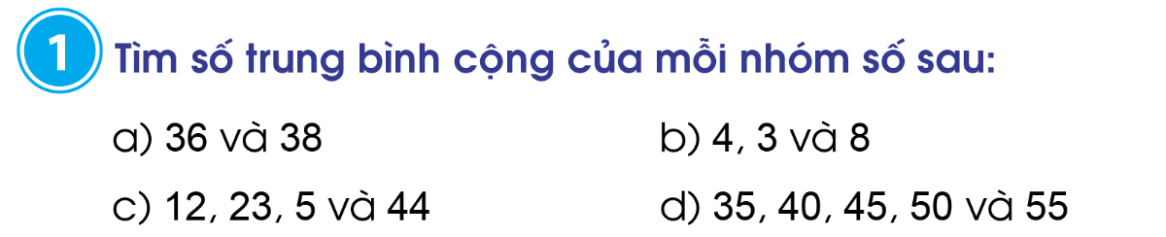

Slide 16
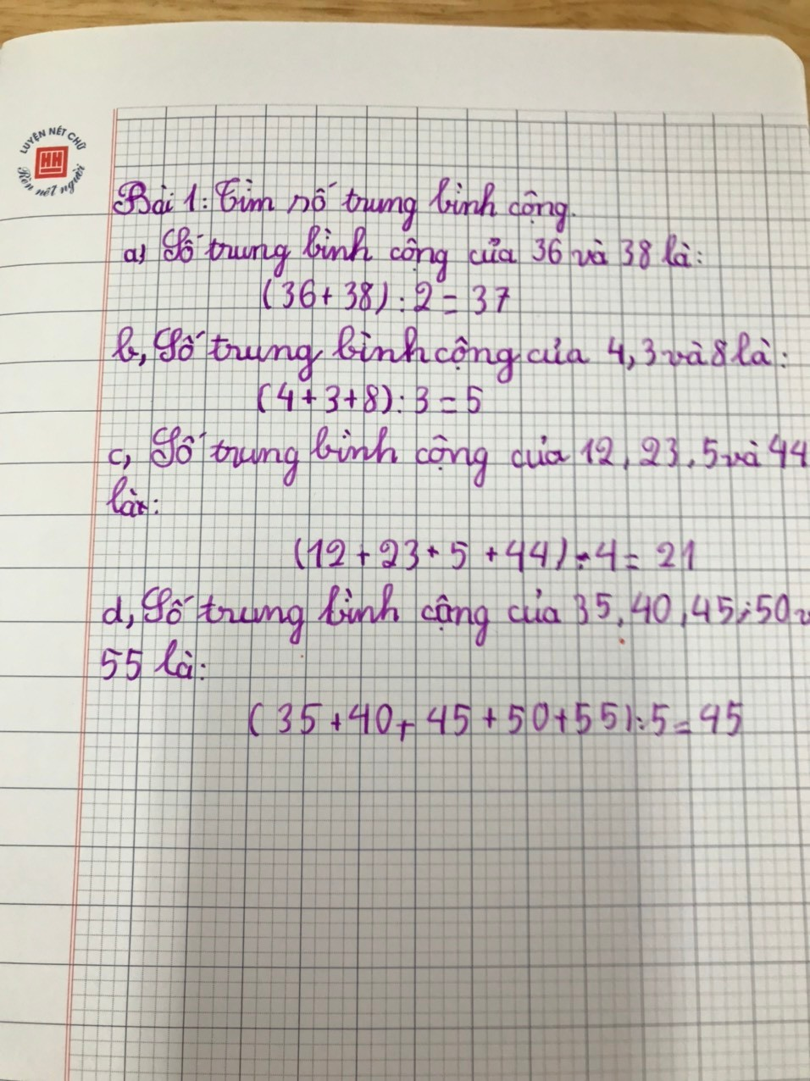

Slide 17
a) Số trung bình cộng của 36 và 38 là:
b) Số trung bình cộng của 4; 3; 8 là:
(36 + 38) : 2 = 37
(4 + 3 + 8) : 3 = 5
c) Số trung bình cộng của 12; 23; 5; 44 là:
d) Số trung bình cộng
của 35; 40; 45; 50; 55 là:
(12+23+5+44) : 4 = 21
(35+40+45+50+55) : 5 = 45

Slide 18
Hoạt động 2:
Giải bài toán
“Tìm số
trung bình cộng”

Slide 19
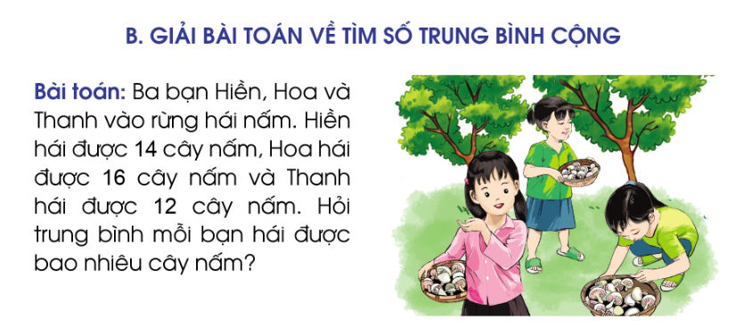


Slide 20
      Bài giải
Tổng số cây nấm ba bạn hái được là:
  14 + 16 + 12 = 42 (cây)
Trung bình mỗi bạn hái được số cây nấm là:
    42 : 3 = 14 ( cây)
    Đáp số: 14 cây nấm

Slide 21
Giải bài toán về tìm số trung bình cộng :
+ Bước 1: Ta tính tổng của các số đã cho.
+ Bước 2: Lấy tổng tìm được chia cho
số các số hạng rồi viết đơn vị của bài toán vào sau kết quả.

Slide 22
LUYỆN TẬP

Slide 23

Mai cân nặng 36kg, Hưng cân nặng 37kg, Lan cân nặng 33kg, Duy cân nặng 38kg. Hỏi trung bình mỗi bạn cân nặng bao nhiêu ki-lô-gam?
Bài toán cho biết gì ?
Bài toán hỏi gì ?
Bài toán này thuộc dạng toán gì?

Slide 24
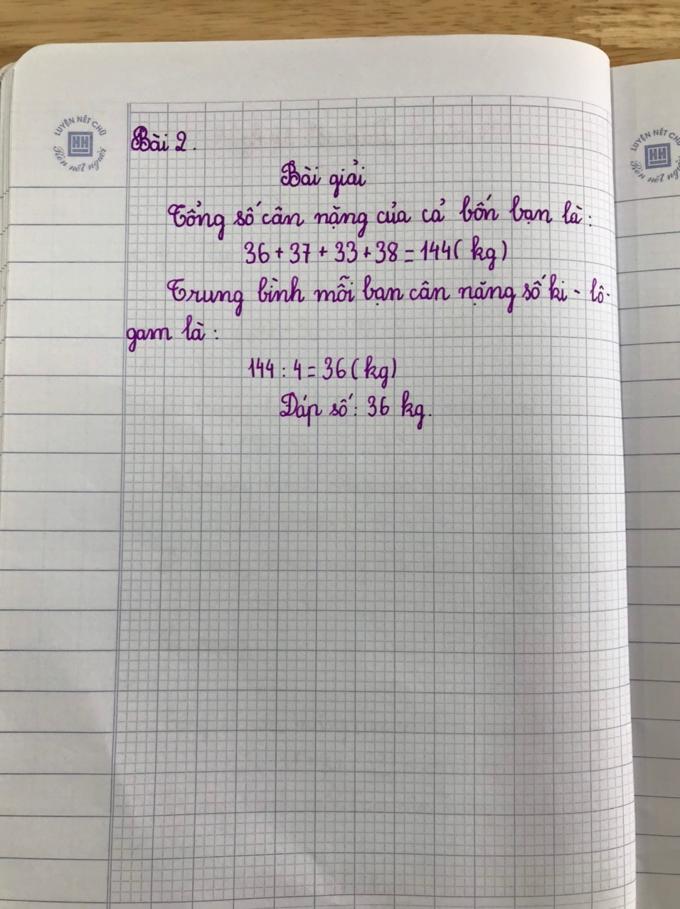

Slide 25
Bài giải
Tổng số cân nặng của bốn bạn là:
36 + 37 + 33 + 38 = 144 (kg)
Trung bình mỗi bạn cân nặng là;
144 : 4 = 36 (kg)
Đáp số: 36 kg

Slide 26
VẬN DỤNG

Slide 27
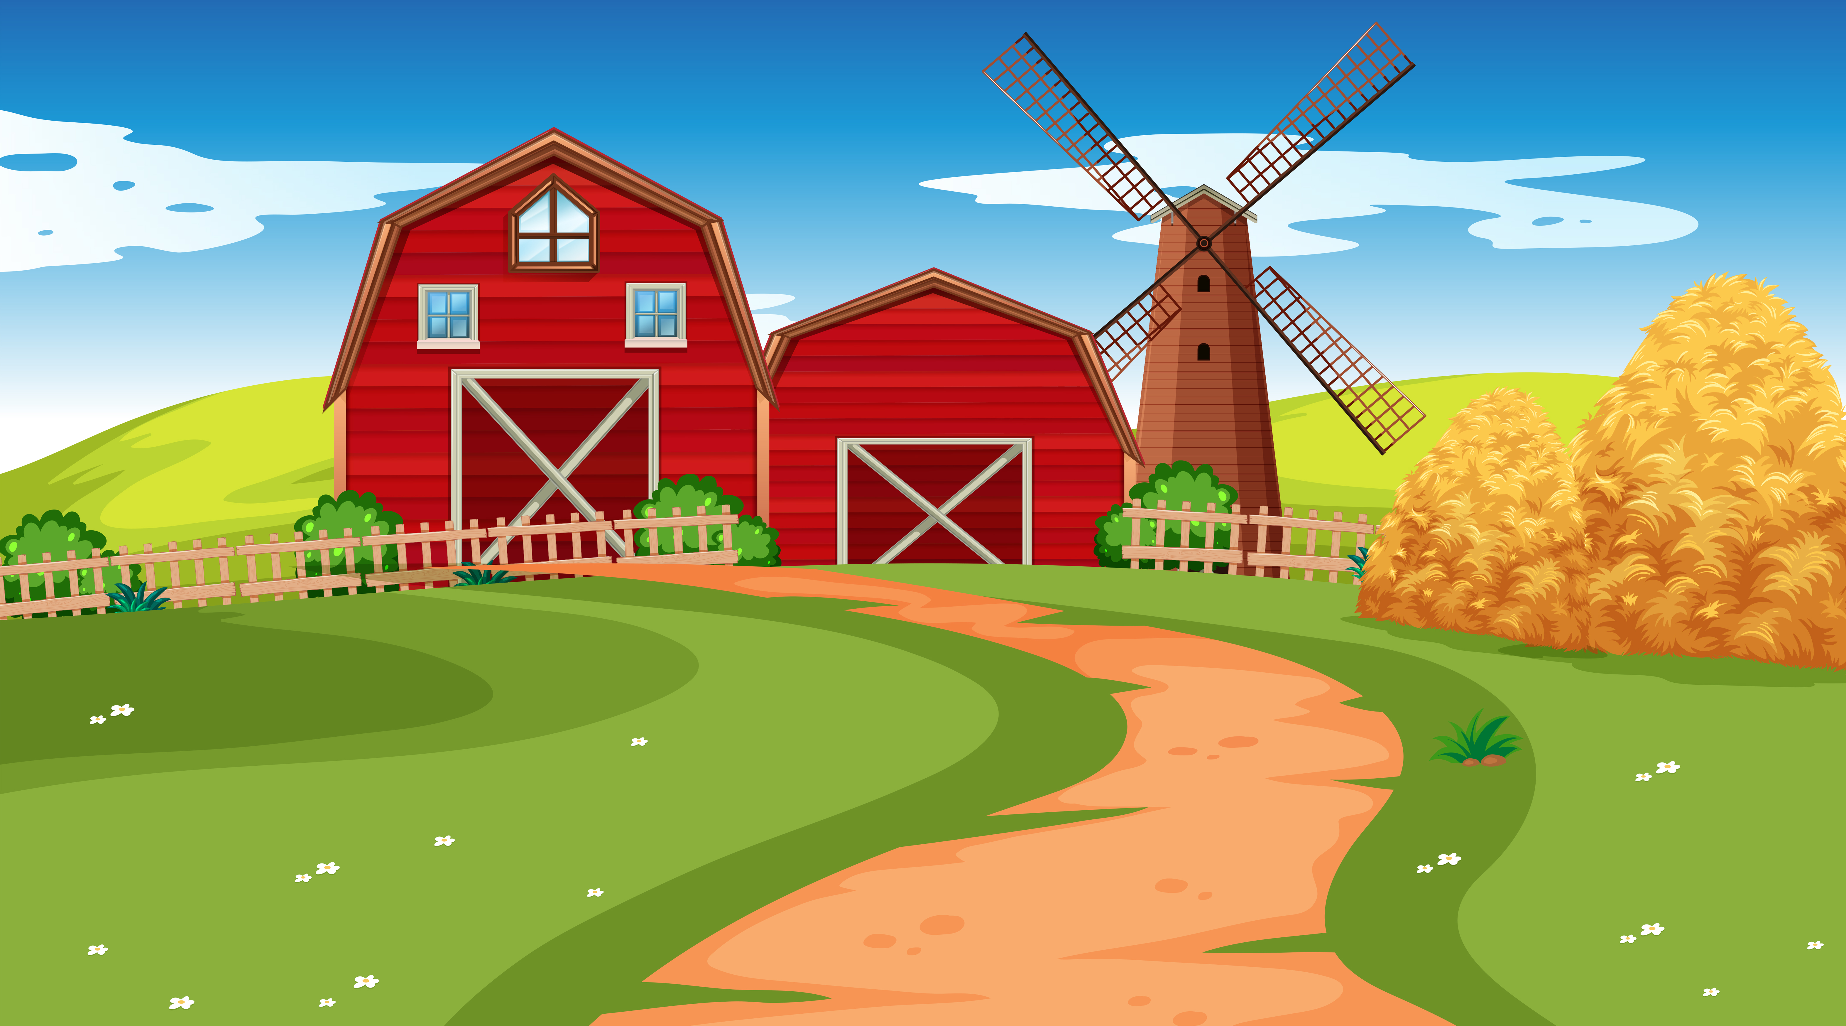
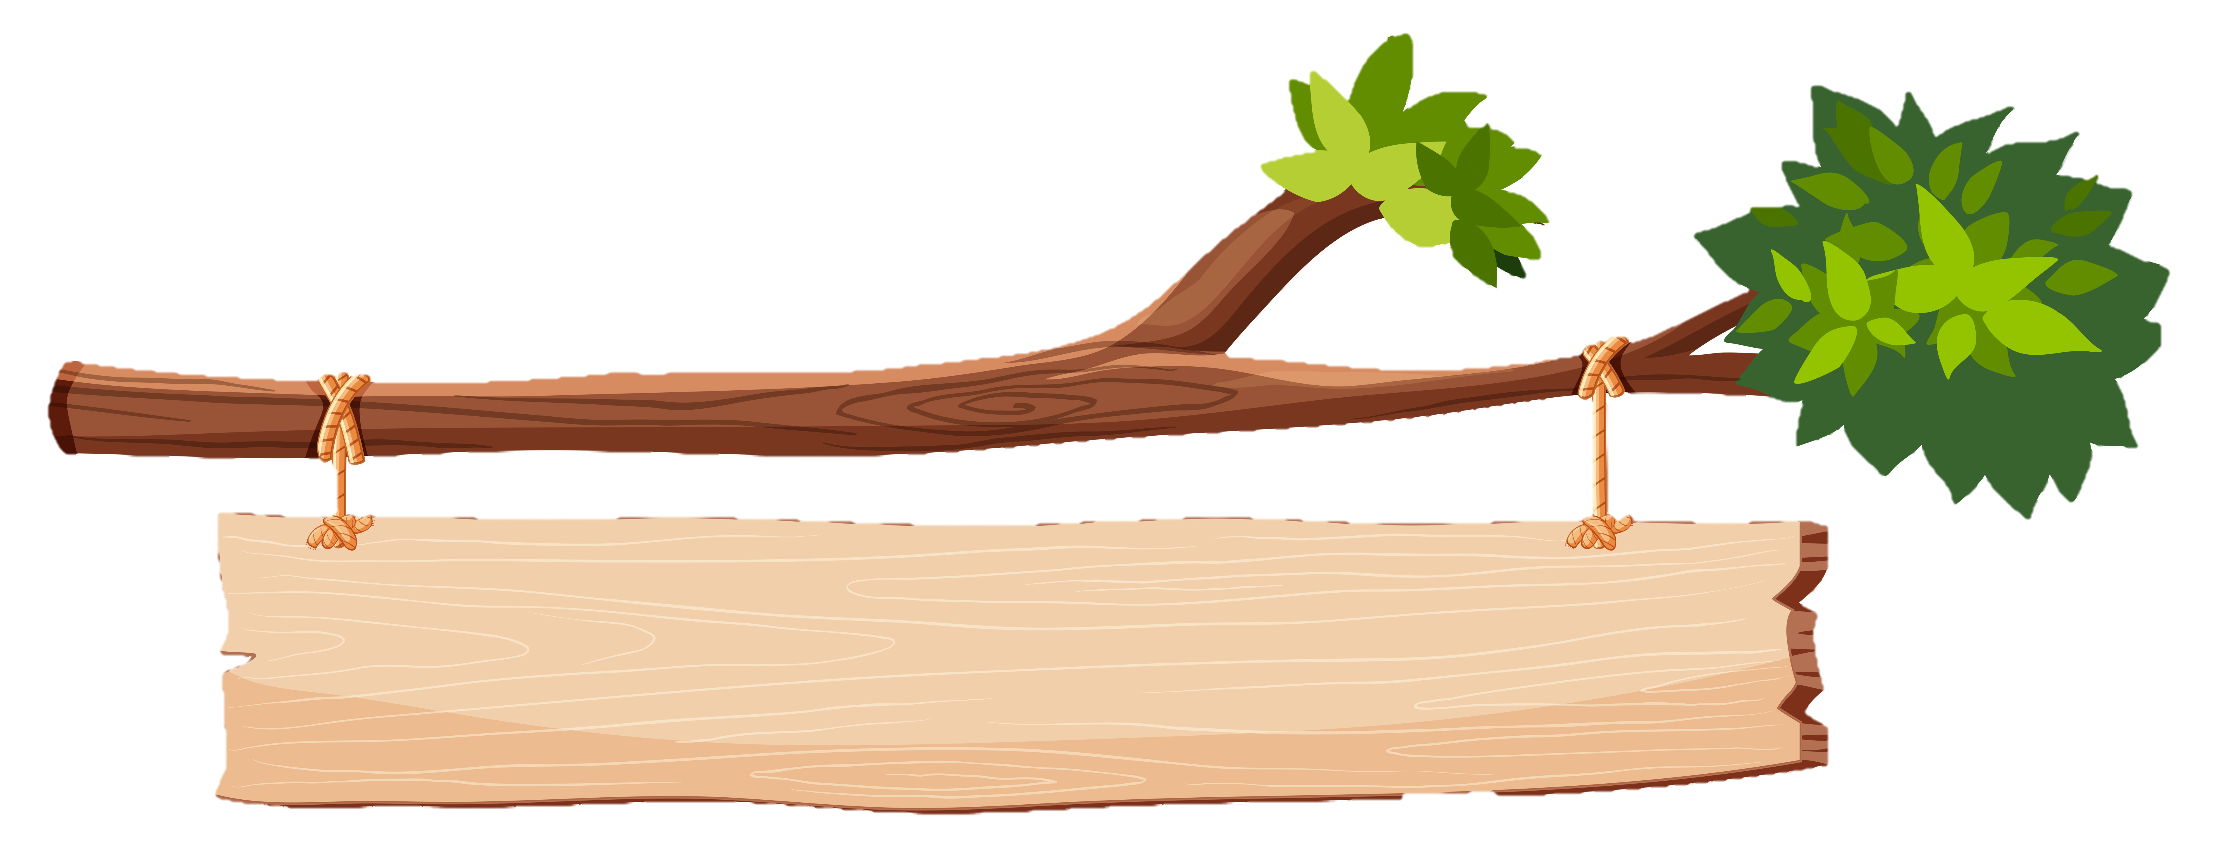

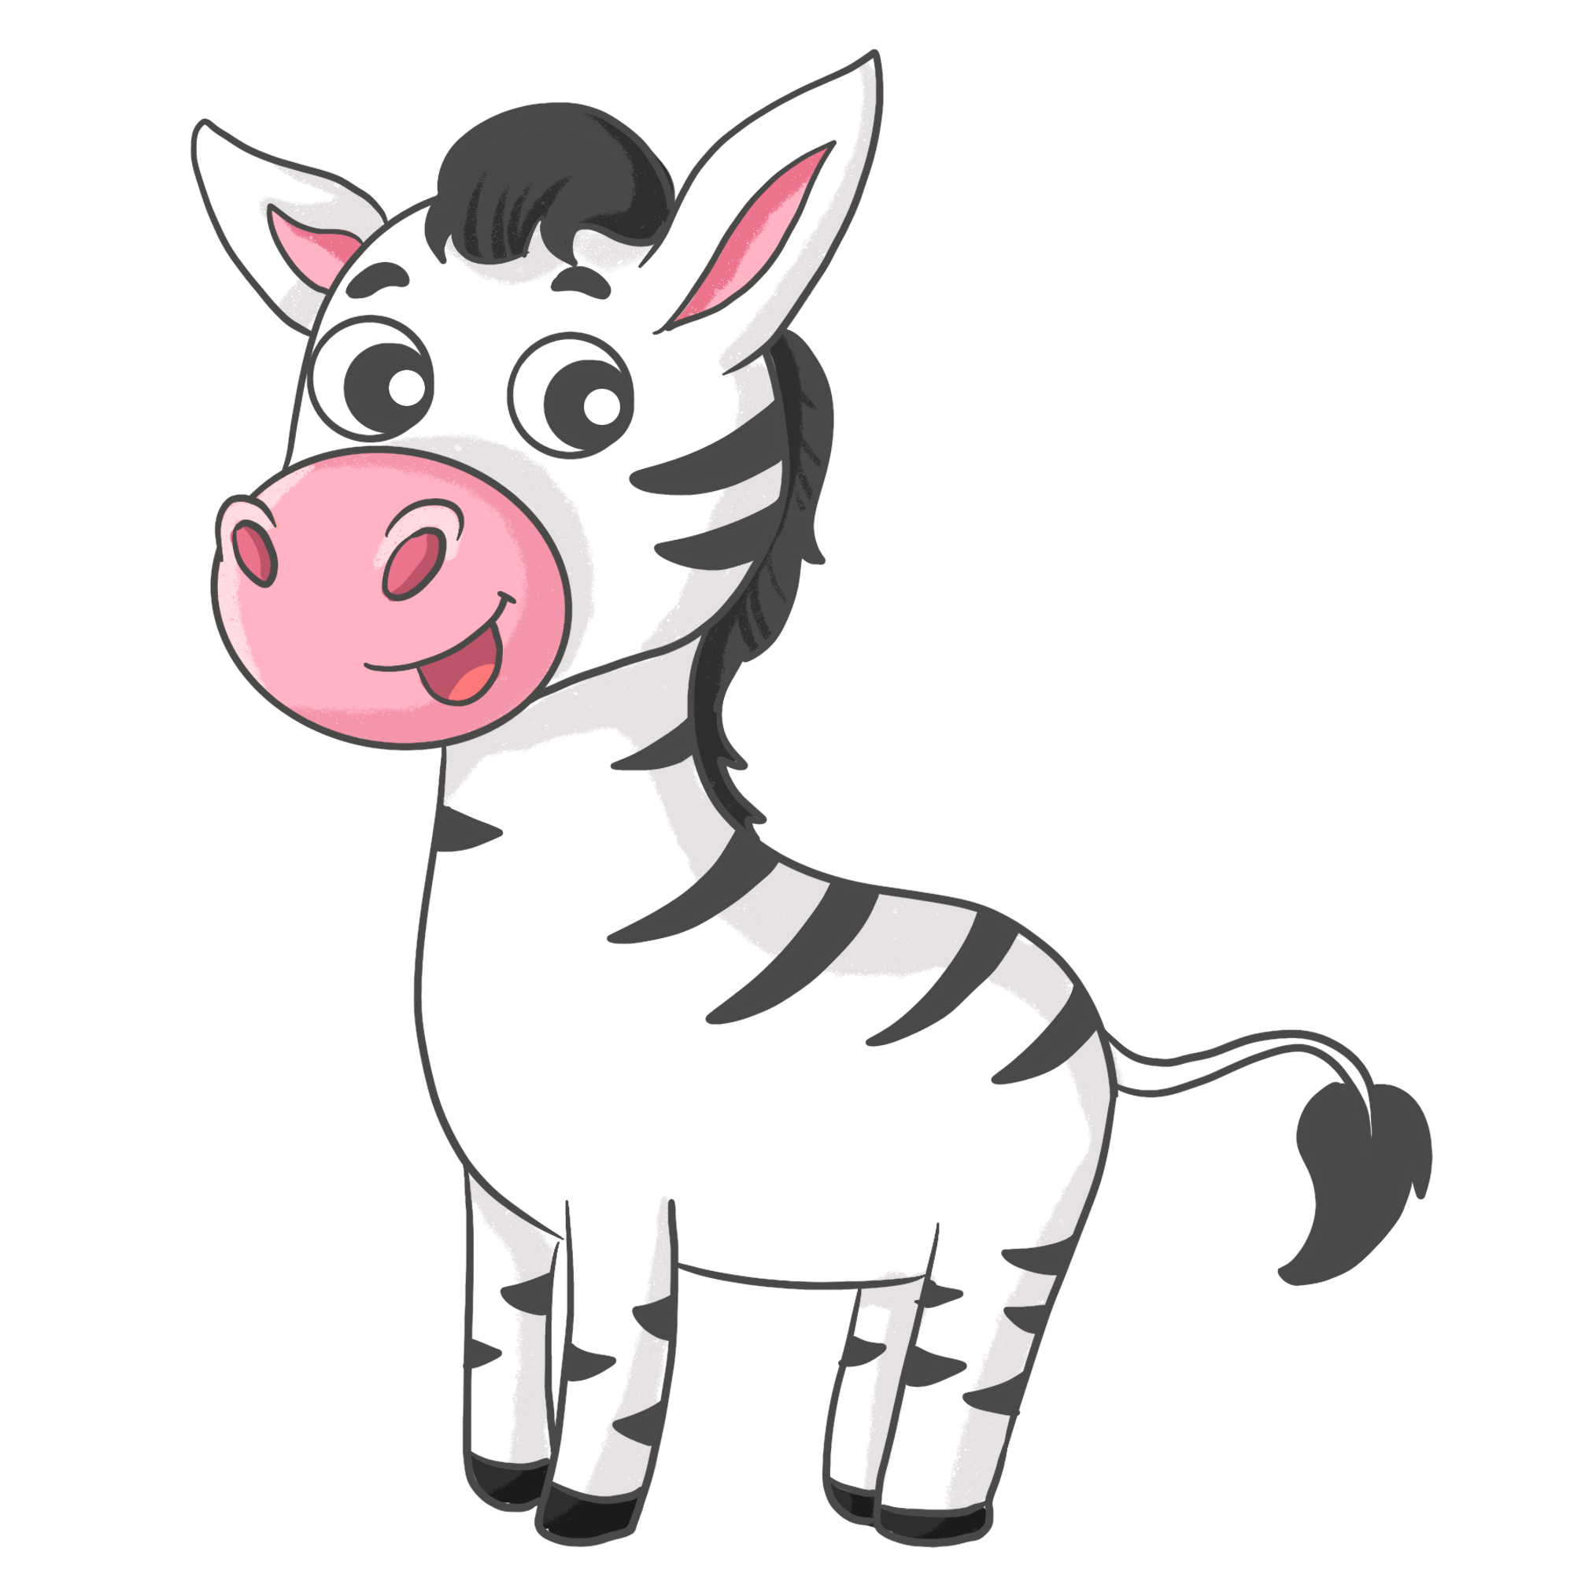
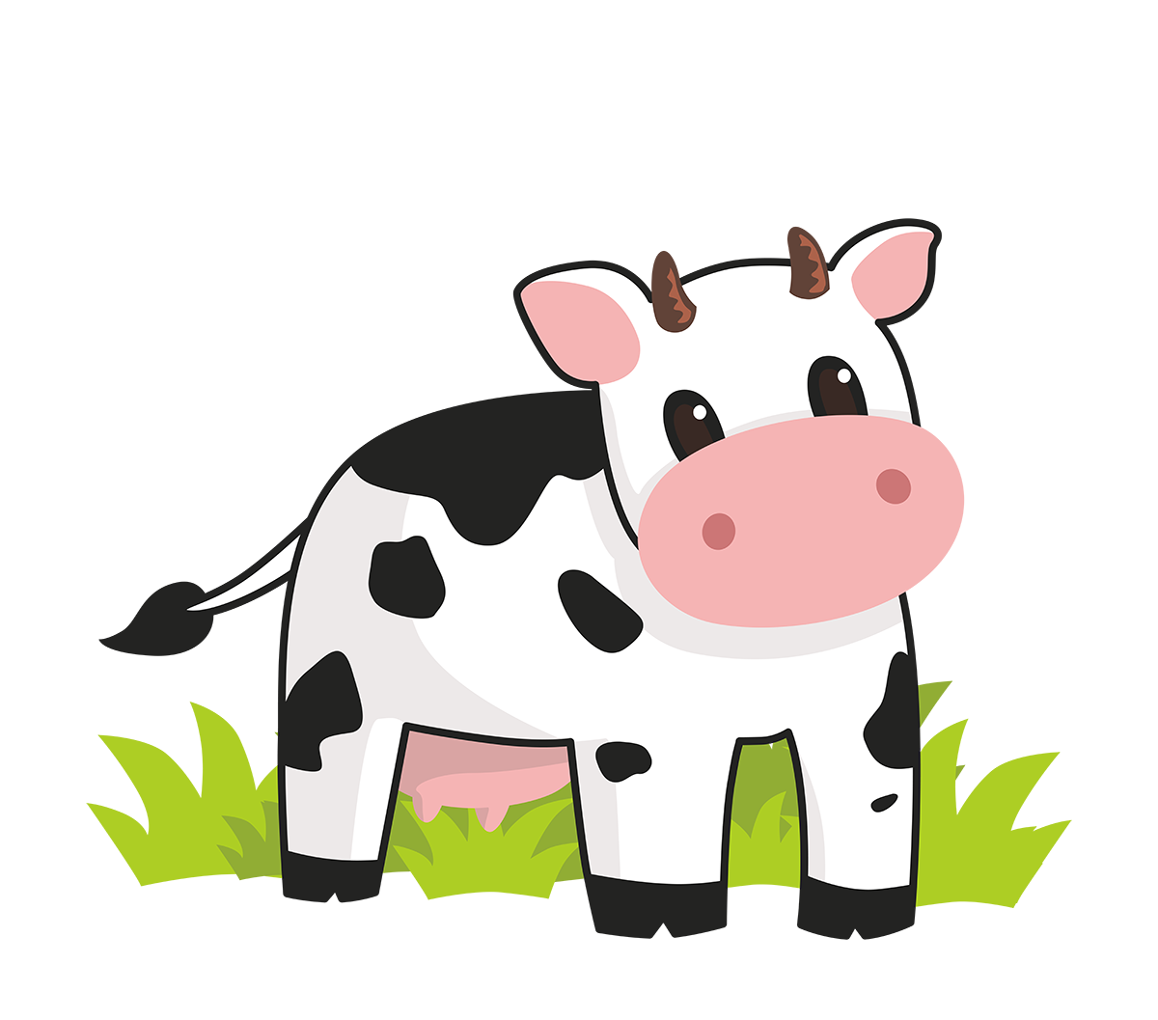
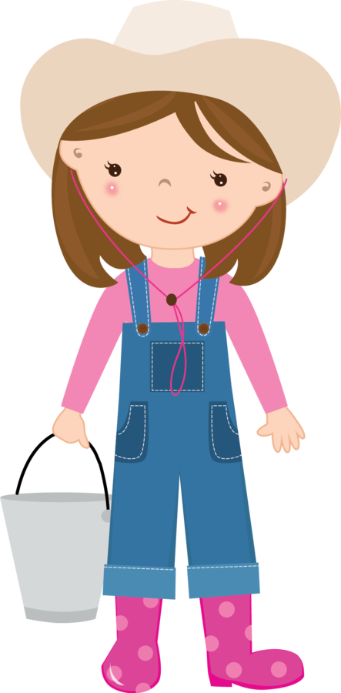
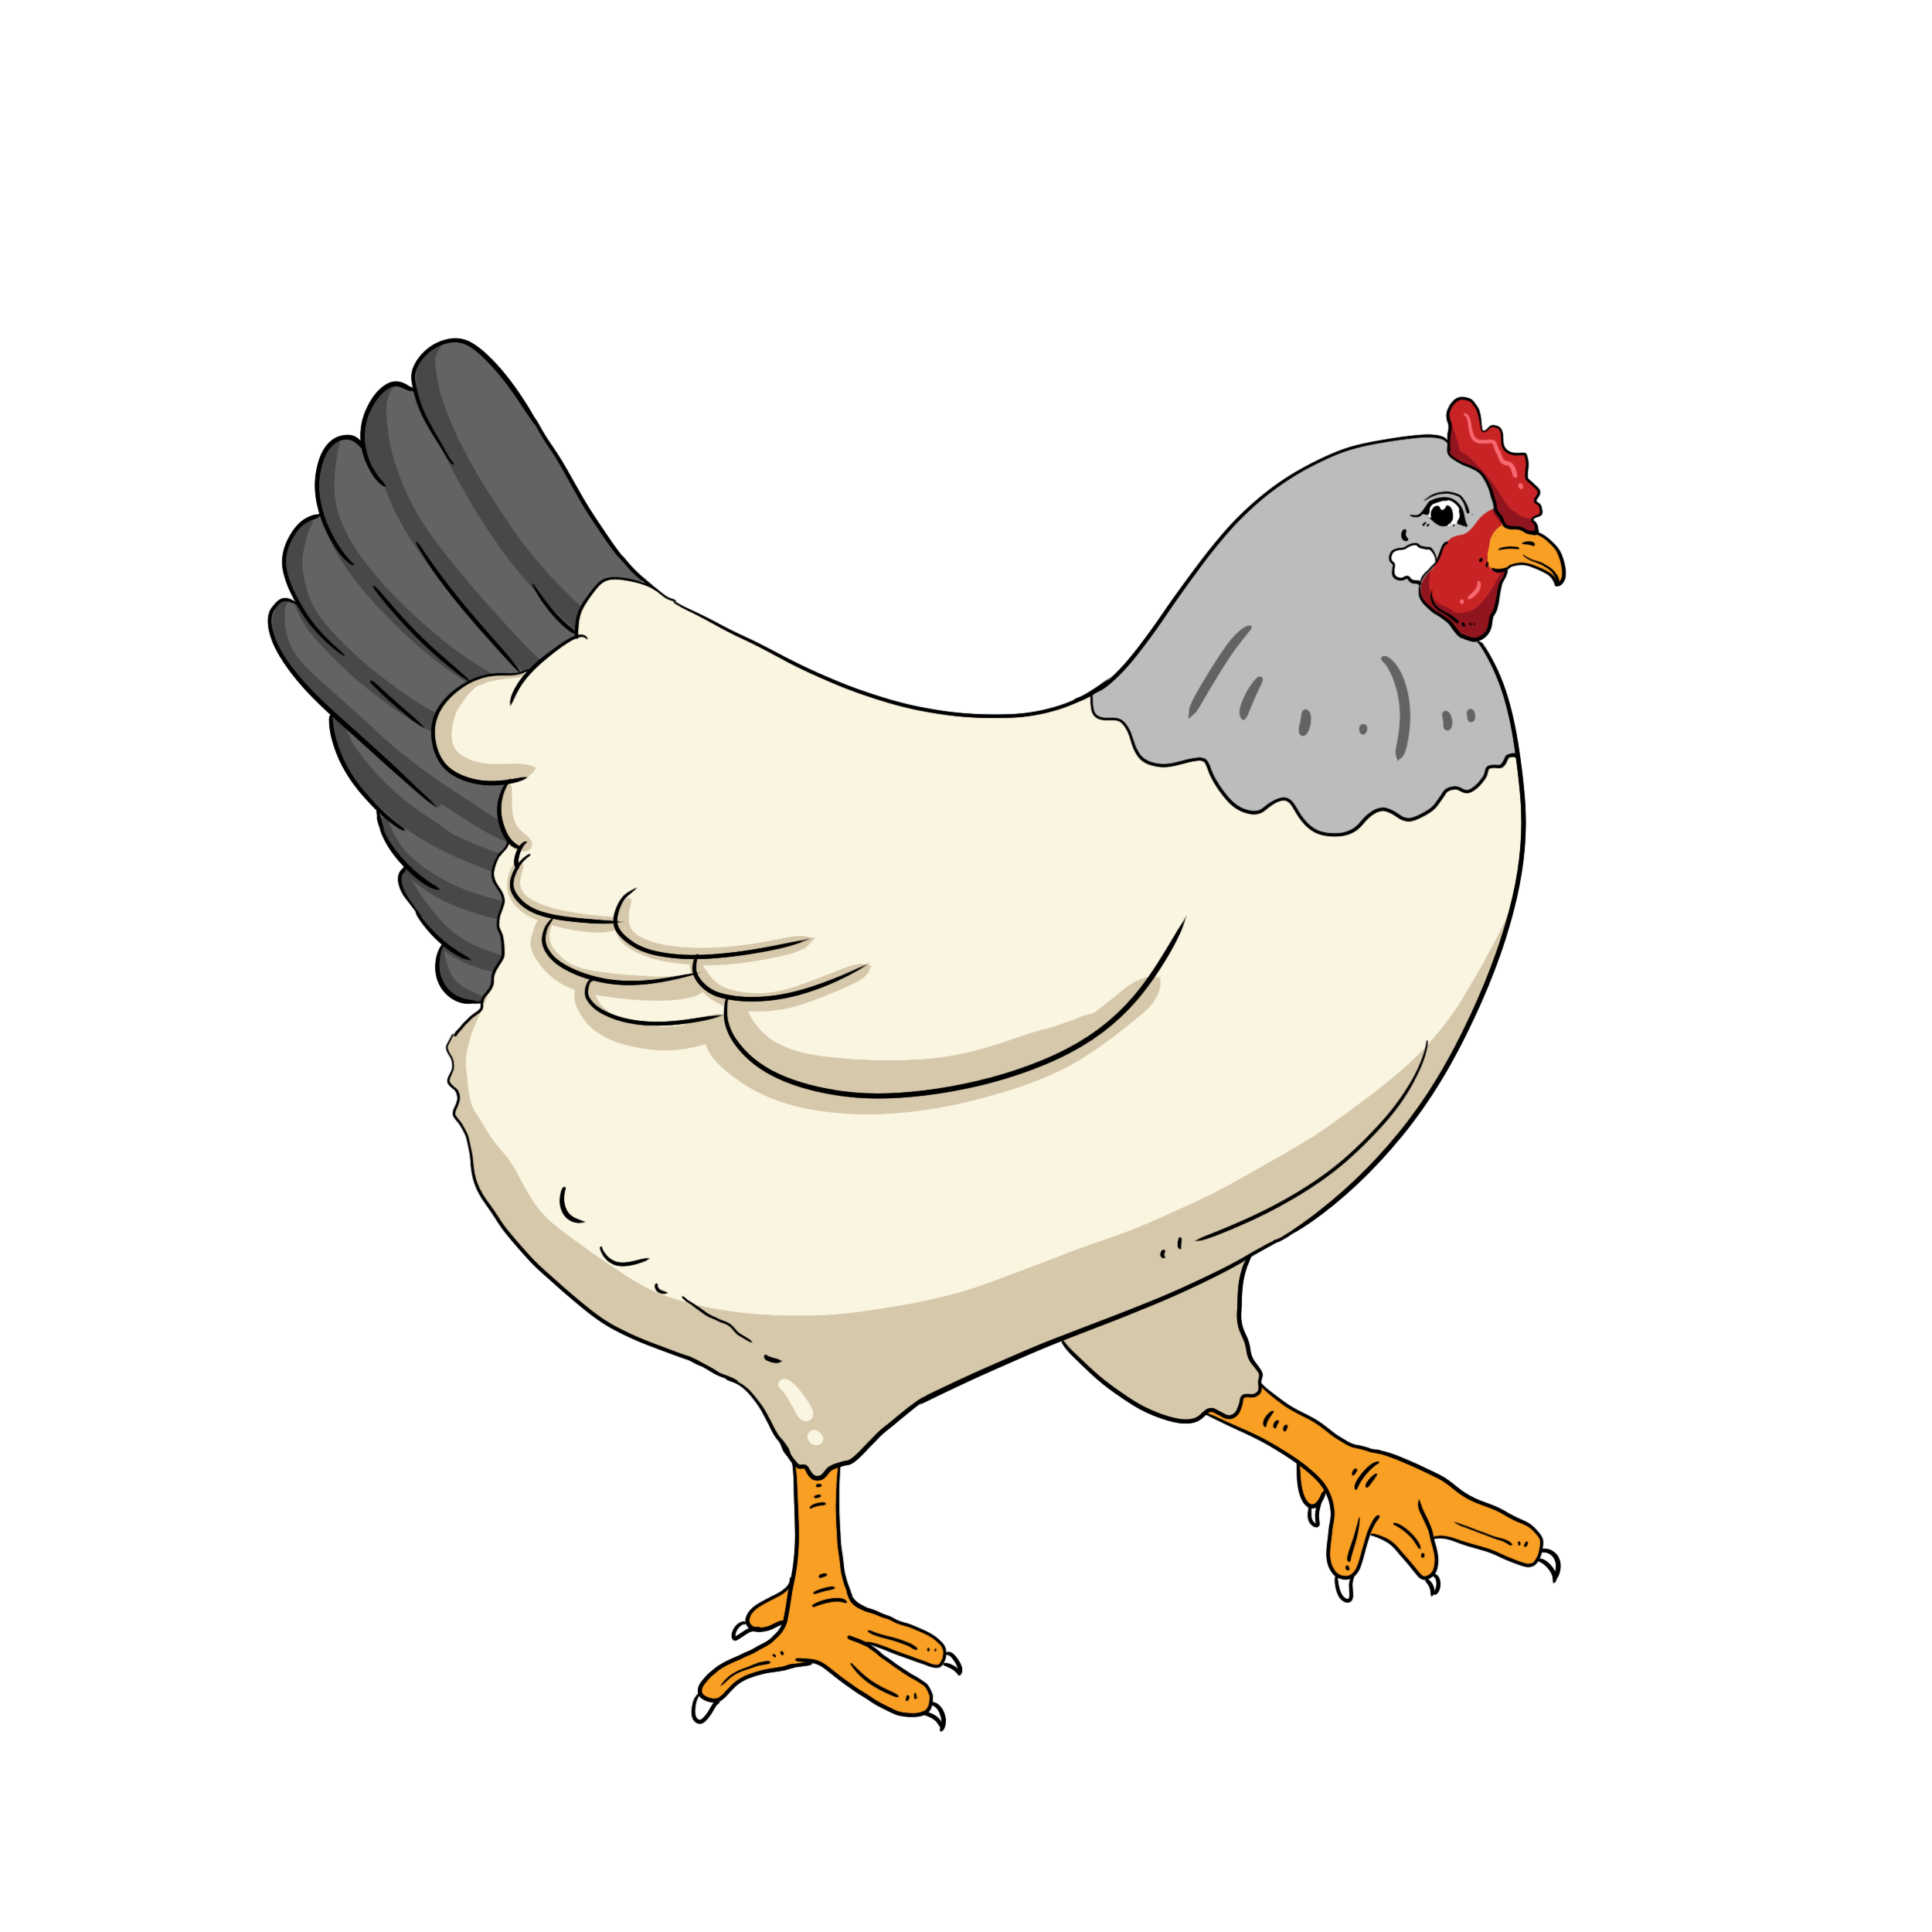
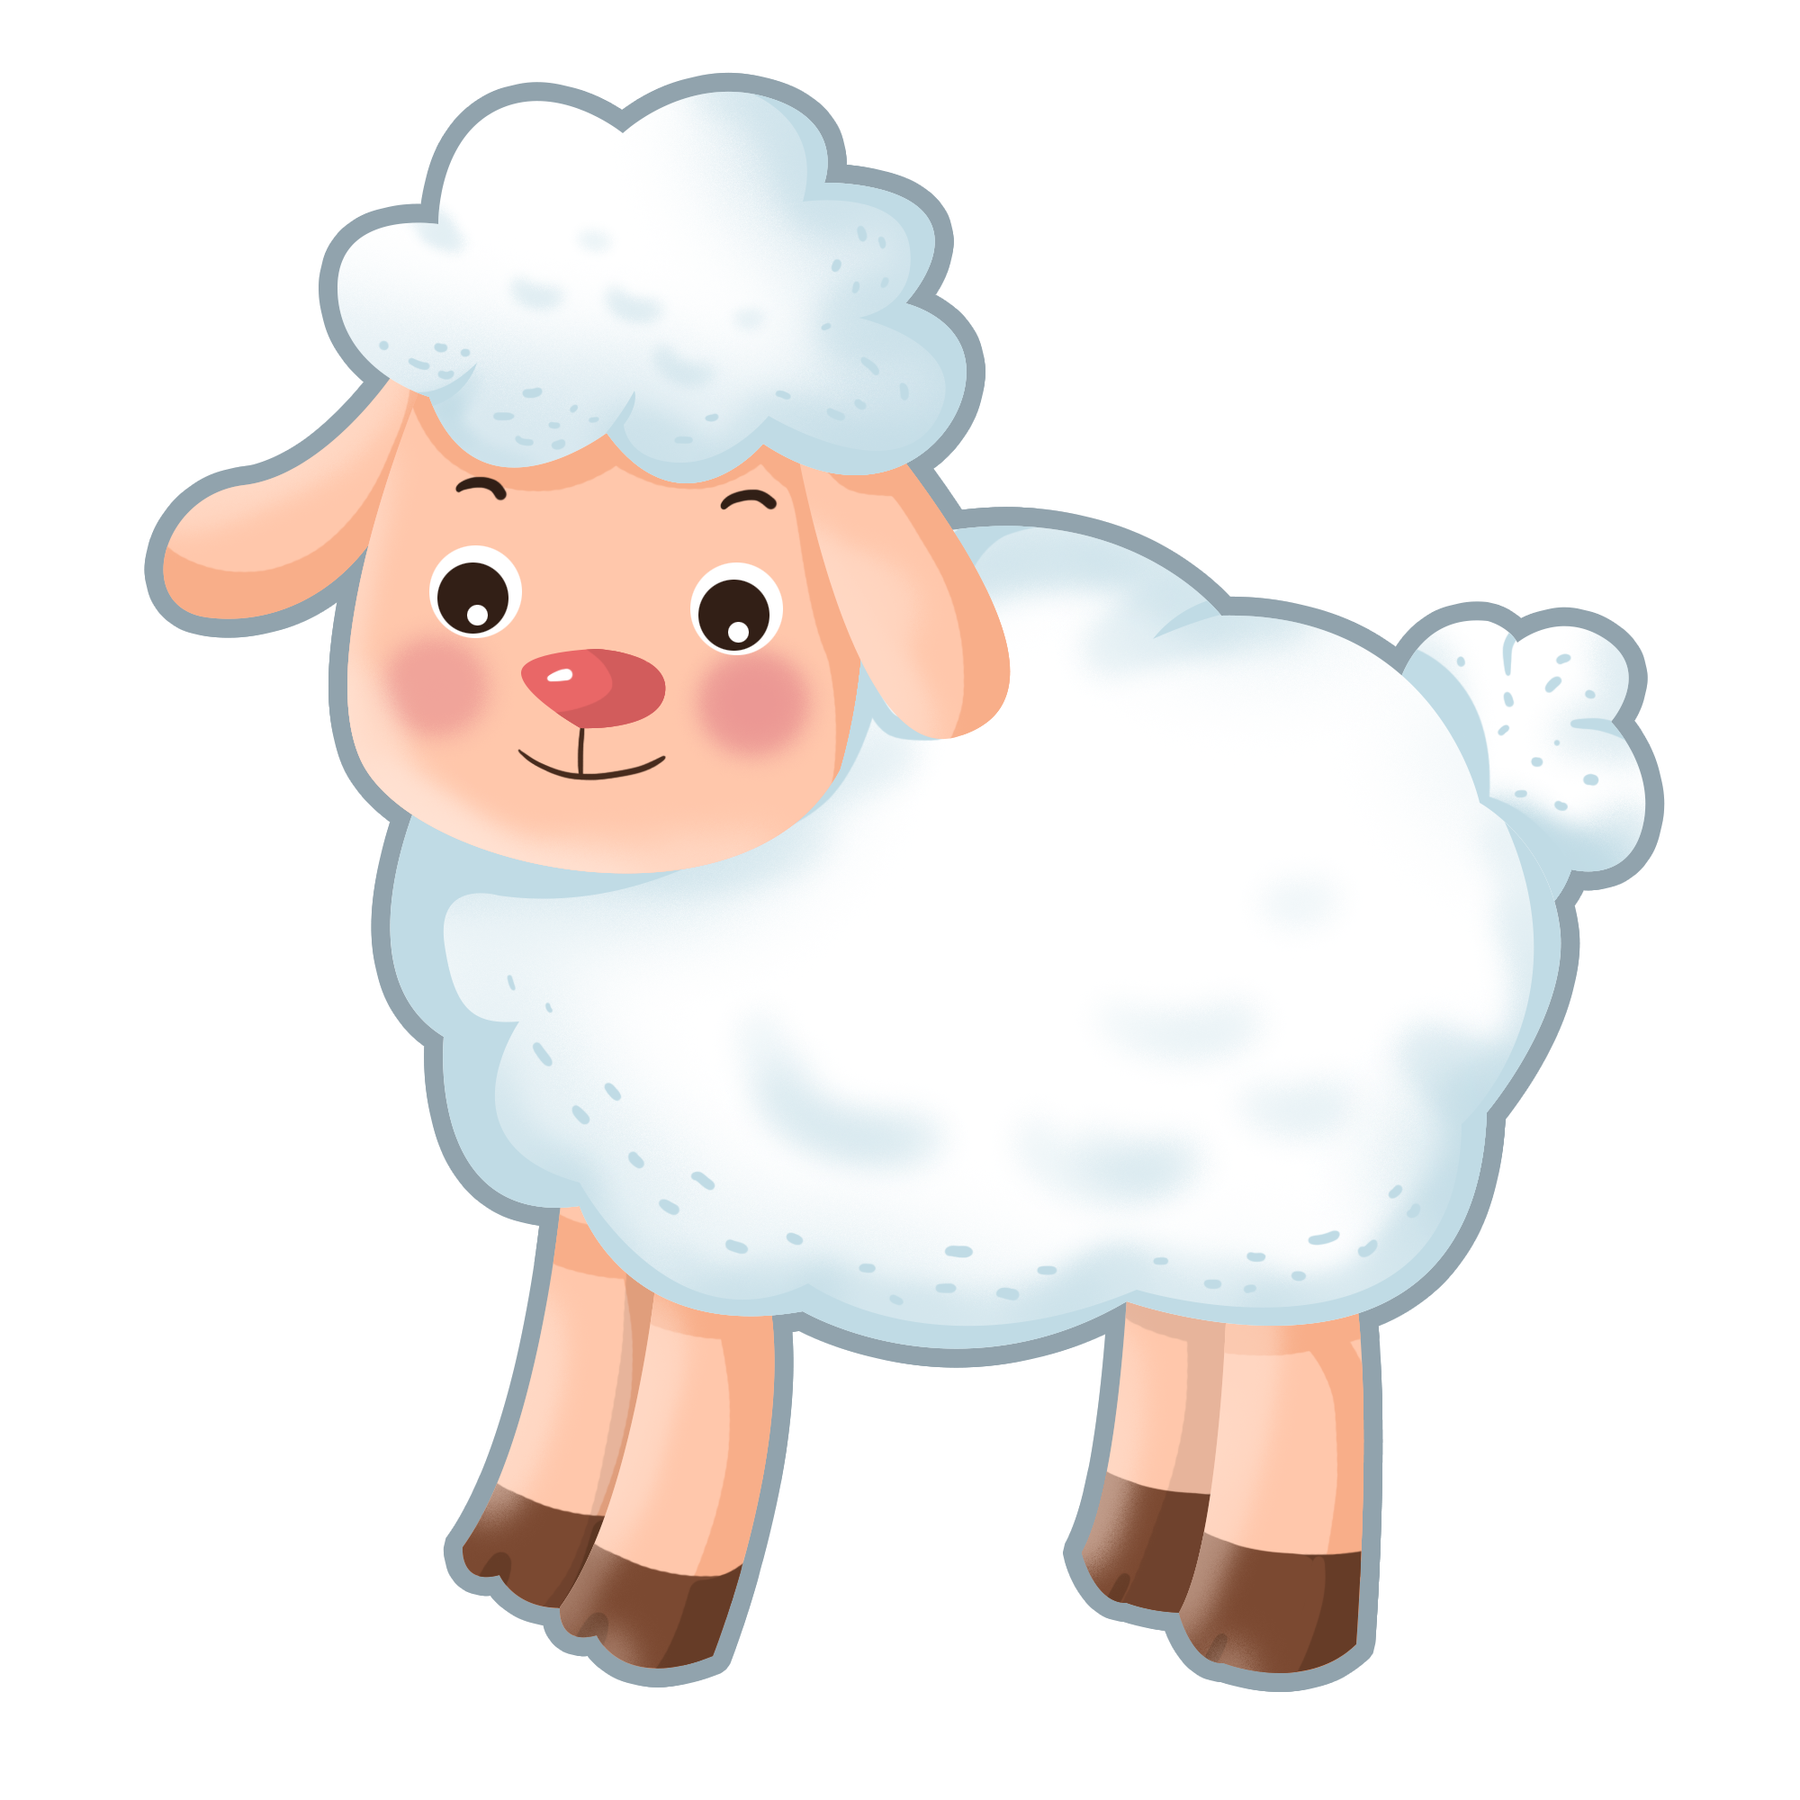
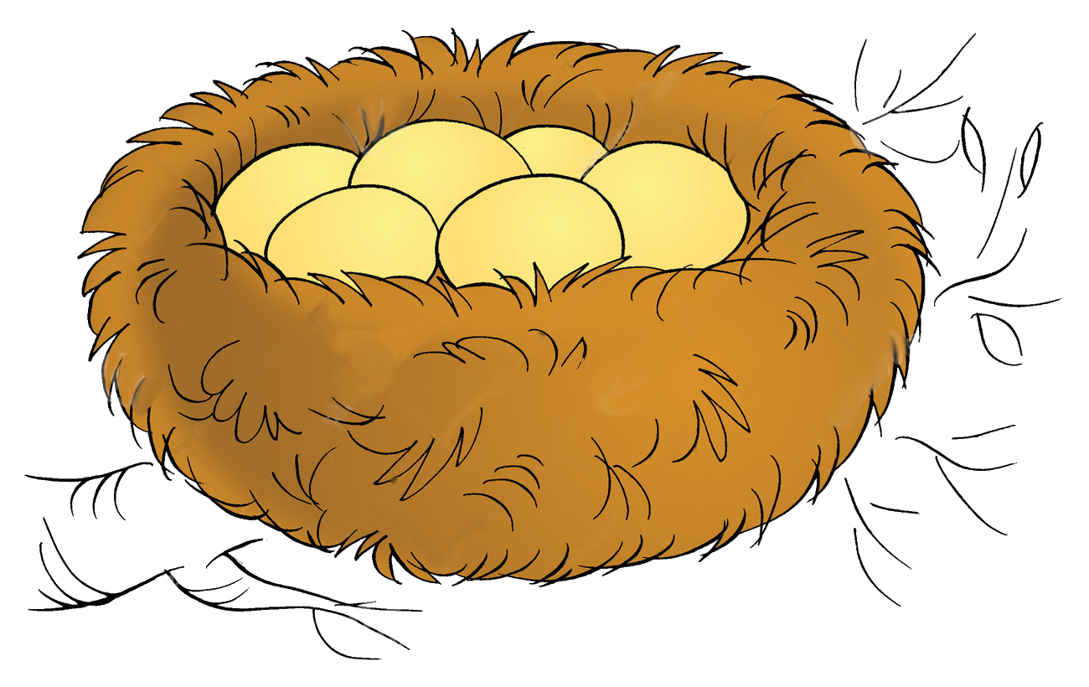

NÔNG TRẠI VUI VẺ

Slide 28

Giúp mình thu hoạch nông trại bằng cách vượt qua các thử thách nhé!
NÔNG TRẠI VUI VẺ
1

Slide 29


A. 5
B. 3
Tìm số trung bình cộng của các số:
4 và 6
D. không tìm được
C. 10

Slide 30
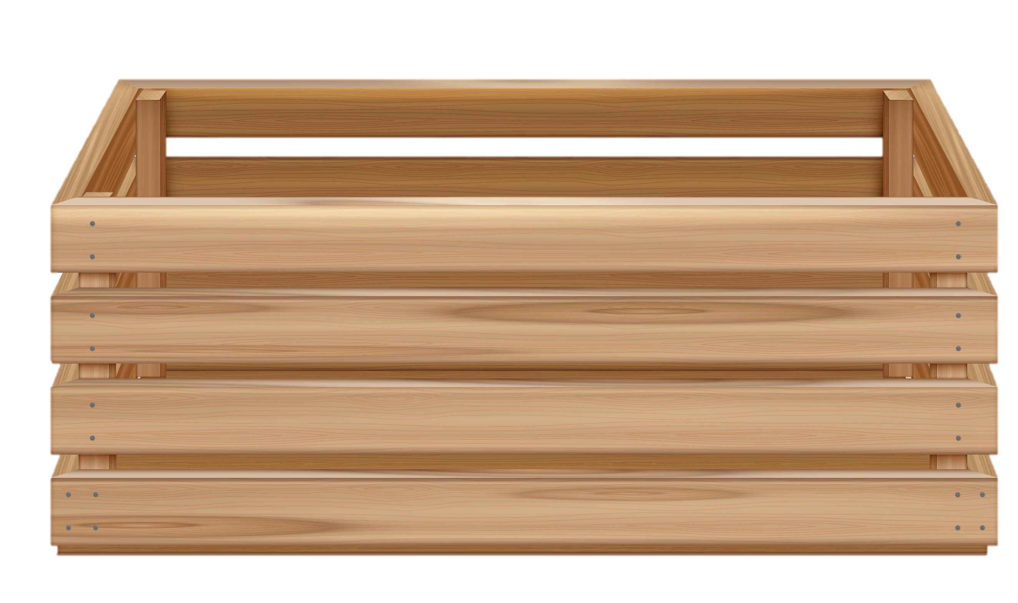

NÔNG TRẠI VUI VẺ
1
Notes:
Bấm vào bò để thu hoạch sữa

Slide 31
A. 5
B. 9
1; 3; 5
Số trung bình cộng của các số trên là:
C. 4
D. 3

Slide 32

NÔNG TRẠI VUI VẺ
1
Notes:
Bấm vào con gà để thu hoạch trứng

Slide 33
NÔNG TRẠI VUI VẺ
Vậy là mình thu hoạch xong rồi. Cảm ơn các bạn nhiều nhé!
1
Notes:
Bấm vào cừu để thu hoạch lông

Slide 34
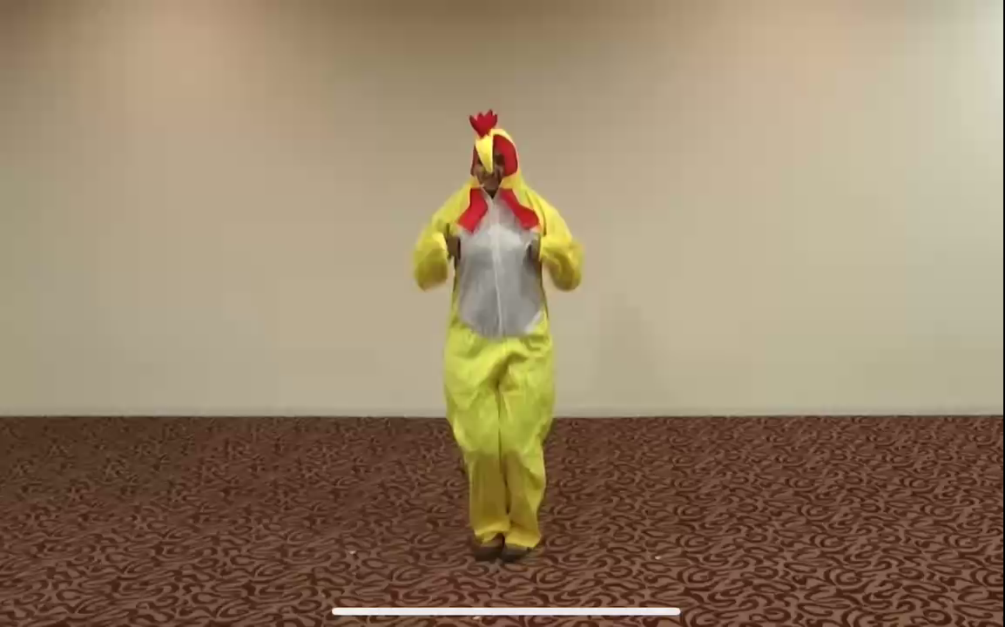

Slide 35
DẶN DÒ
Xem lại cách tìm số trung bình cộng.
Chuẩn bị bài “Tìm số trung bình cộng” (tiết 2)

Slide 36
Chúc các em học tốt

